Slide 1

VICERRECTORADO DE INVESTIGACIÓN Y VINCULACIÓN CON LA COLECTIVIDAD
MAESTRÍA EN ENERGÍAS RENOVABLES II PROMOCIÓN
TESIS DE GRADO MAESTRÍA EN ENERGÍAS RENOVABLES
TEMA: “CARACTERIZACIÓN DE LOS RECURSOS ENERGÉTICOS RENOVABLES DE LA PARROQUIA YAUPI, CANTÓN LOGROÑO, PARA EL DIMENSIONAMIENTO DE UNA MICRO RED.”
AUTOR: ING. SÁNCHEZ, ÁNGEL
DIRECTOR: ING. MSC. GUASUMBA, JOSÉ
OPONENTE: ING. MSC. PÉREZ, JOSÉ
SANGOLQUÍ, ABRIL DE 2015

Slide 2
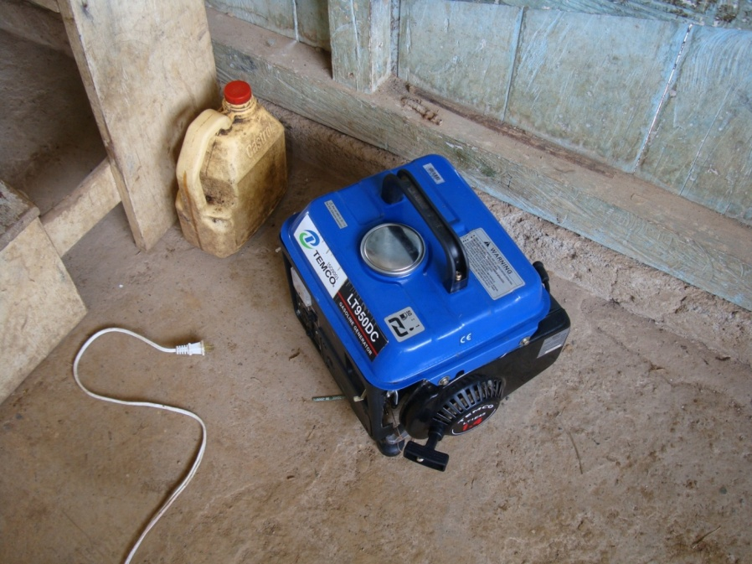
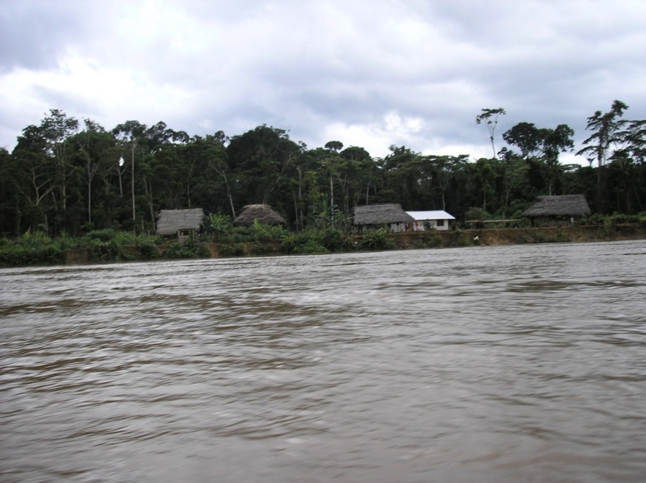
Antecedentes

Slide 3
Objetivo
Realizar la caracterización de los recursos energéticos renovables y demanda de la comunidad Yaap, parroquia Yaupi, cantón Logroño, para el dimensionamiento de una micro red.

Slide 4
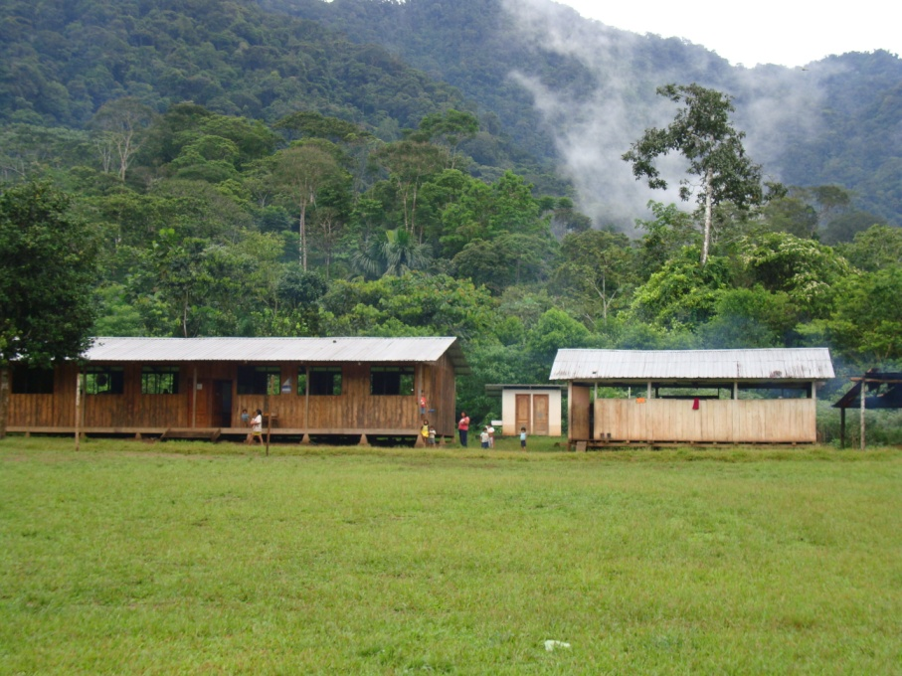
Justificación e importancia
En el área de influencia de la Empresa Eléctrica Regional Centro Sur, existen comunidades sin electrificar.

Slide 5
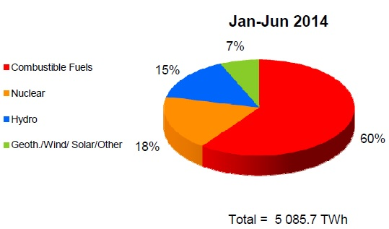
Contexto energías renovables en el Mundo
Producción de electricidad por tipo de combustible

Slide 6
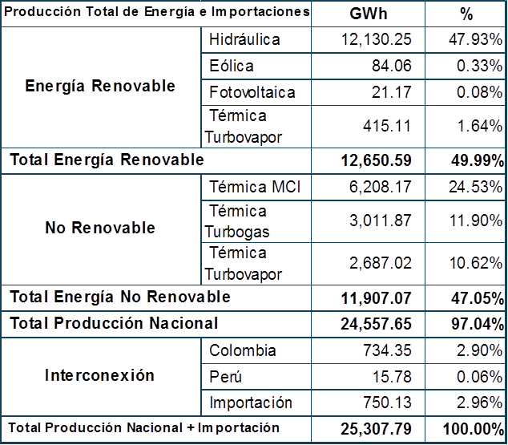
Contexto energías renovables en Ecuador
Producción anual de energía eléctrica en el Ecuador.

Slide 7
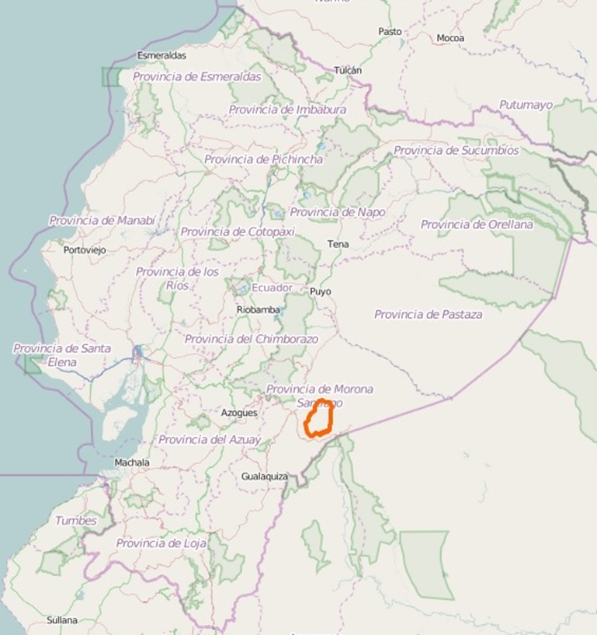
Estudio de campo en Yaupi

Slide 8
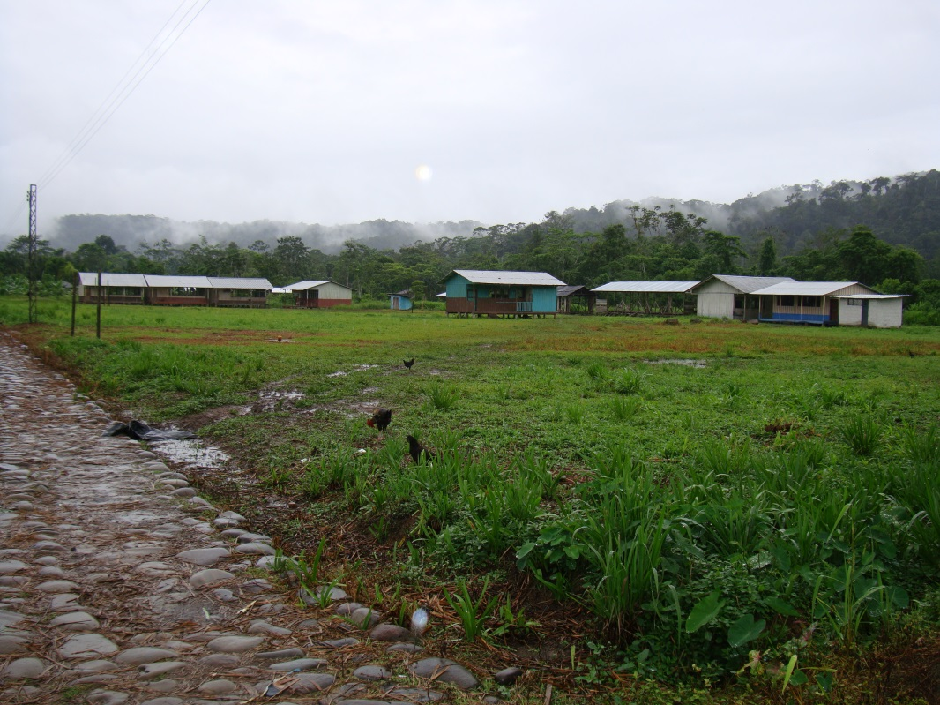
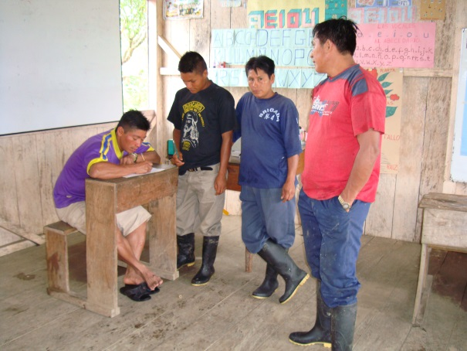
Estudio de campo en Yaupi
Encuestas a pobladores

Slide 9
Estudio de campo en Yaupi
Ingresos económicos

Slide 10
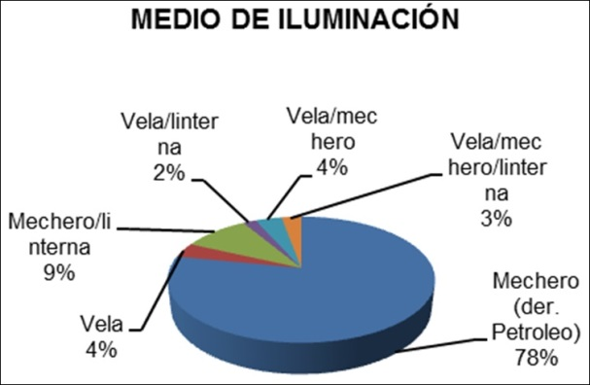
Estudio de campo en Yaupi
Medios de iluminación

Slide 11
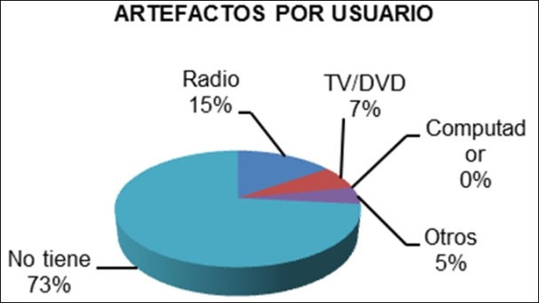
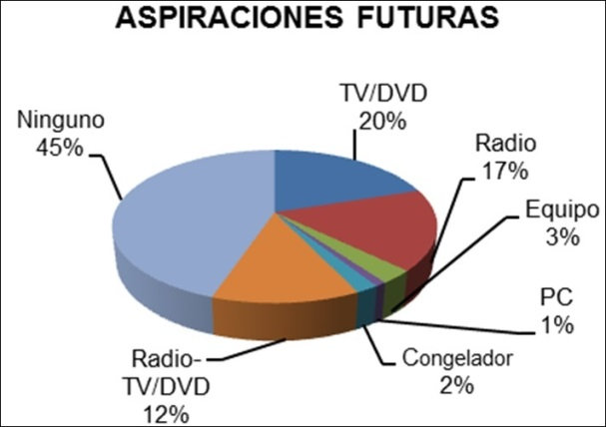
Estudio de campo en Yaupi
Equipos que disponen – aspiraciones

Slide 12
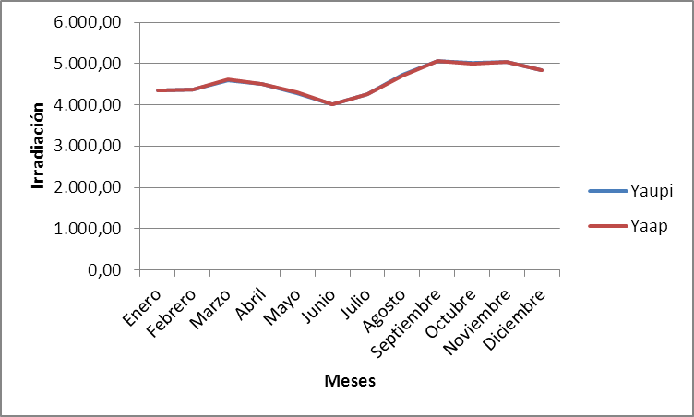
Estudio de campo en Yaupi
Irradiación solar media

Slide 13
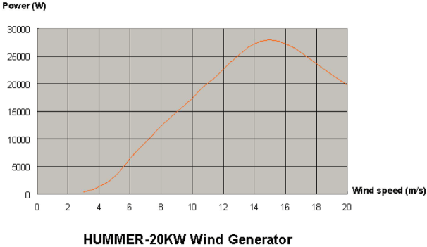
Estudio de campo en Yaupi
Velocidad del viento: 3 – 3,5 m/s

Slide 14
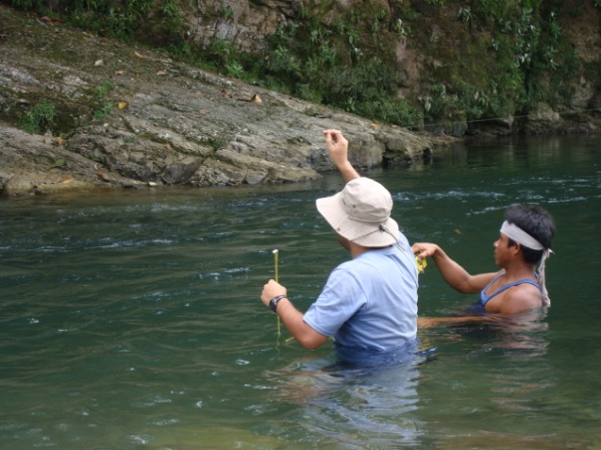
Estudio de campo en Yaupi
Mediciones de los ríos en Yaupi

Slide 15
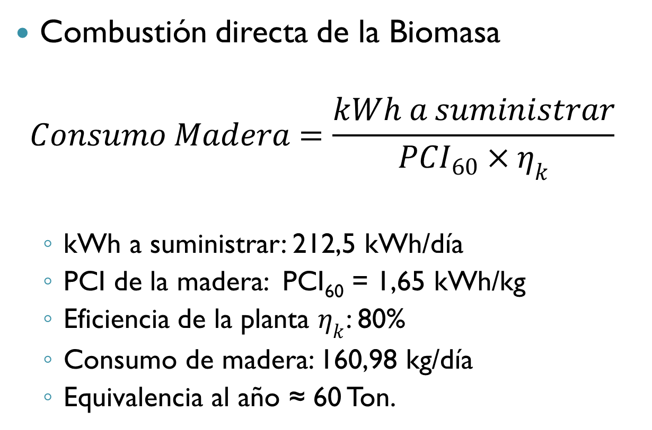
Estudio de campo en Yaupi
Combustión directa de la Biomasa
$$Consumo Madera=\frac{kWh a suministrar}{{PCI}_{60}×η_{k}}$$
  kWh a suministrar: 212,5 kWh/día
  PCI de la madera: PCI₆₀ = 1,65 kWh/kg
  Eficiencia de la planta $η_{k}$: 80%
  Consumo de madera: 160,98 kg/día
  Equivalencia al año ≈ 60 Ton.

Slide 16
Estudio de campo en Yaupi
Obtención de Biogas
  1,6 kWh/m³ - (IDAE)

Slide 17
Alternativa energía renovable
Fuentes de Energía para dotar de electricidad

Slide 18
Alternativa energía renovable
Demanda eléctrica
DD = DMp + AP + CP
Dónde:
  DD: Demanda de diseño [kVA]
  DMp: Demanda máxima proyectada [kVA]
  AP: Carga de alumbrado público [kVA]
  CP: Cargas Especiales (puntuales) [kVA]

Slide 19
Alternativa energía renovable
Consumos de electricidad – Shuar

Slide 20
Alternativa energía renovable
Demanda máxima proyectada

Slide 21
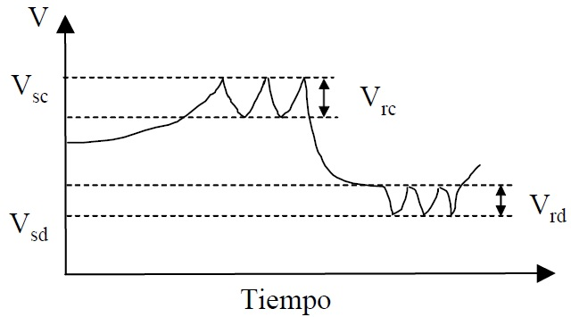
Alternativa energía renovable
Solar Fotovoltaica
Tensiones Regulador
de Carga

Slide 22
Alternativa energía renovable
Cálculo instalación fotovoltaica

Slide 23
Alternativa energía renovable
Consto instalación Fotovoltaica

Slide 24
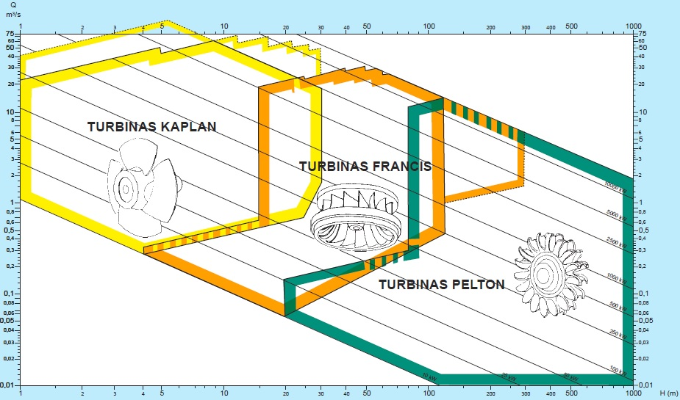
Alternativa energía renovable
Energía Hidráulica
Salto neto 3,86 m Potencia bruta 37,83 kW
Caudal mínimo 1,170 m3/s Potencia Neta 28 kW
Caudal diseño 1,000 m3/s Turbina Escogida Kaplan

Slide 25
Alternativa energía renovable
Costo instalación hidráulica

Slide 26
Alternativa energía renovable
Red convencional

Slide 27
Análisis económico
Planta Fotovoltaica:
Central Hidroeléctrica
Extensión de Red:

Slide 28
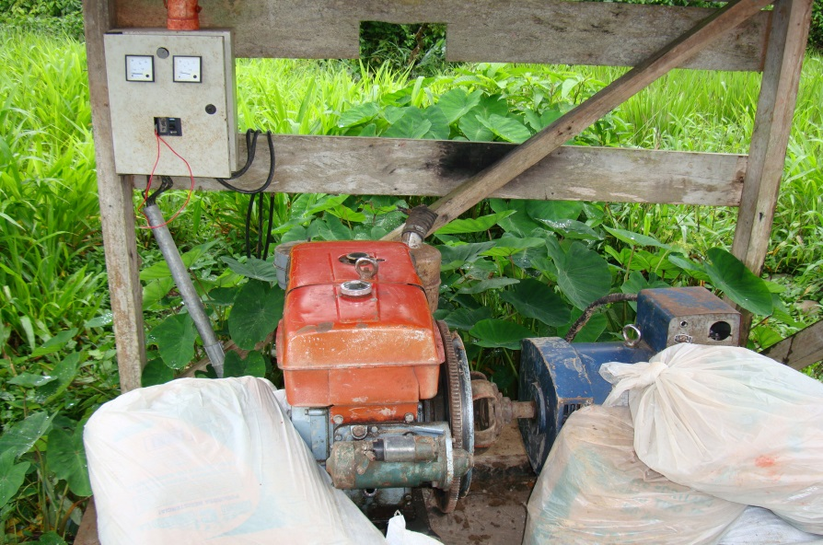
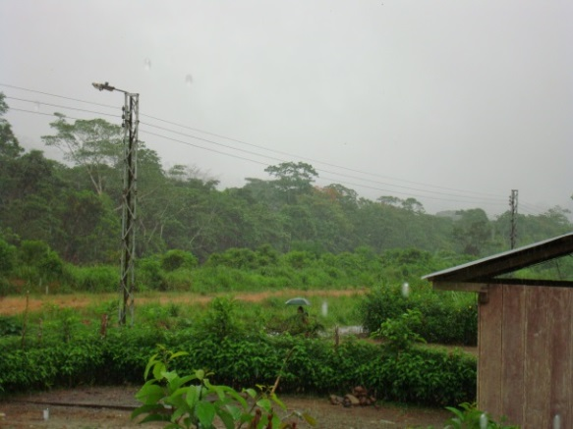
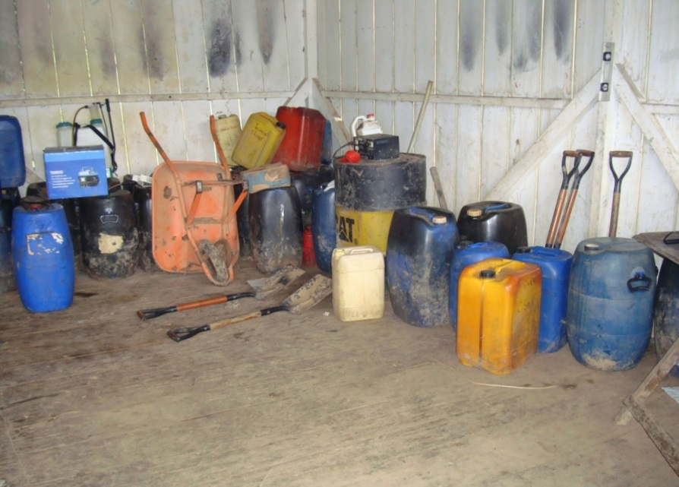
Diseño Micro Red
Red Existente

Slide 29
Diseño Micro Red
Costos para servicio eléctrico

Slide 30
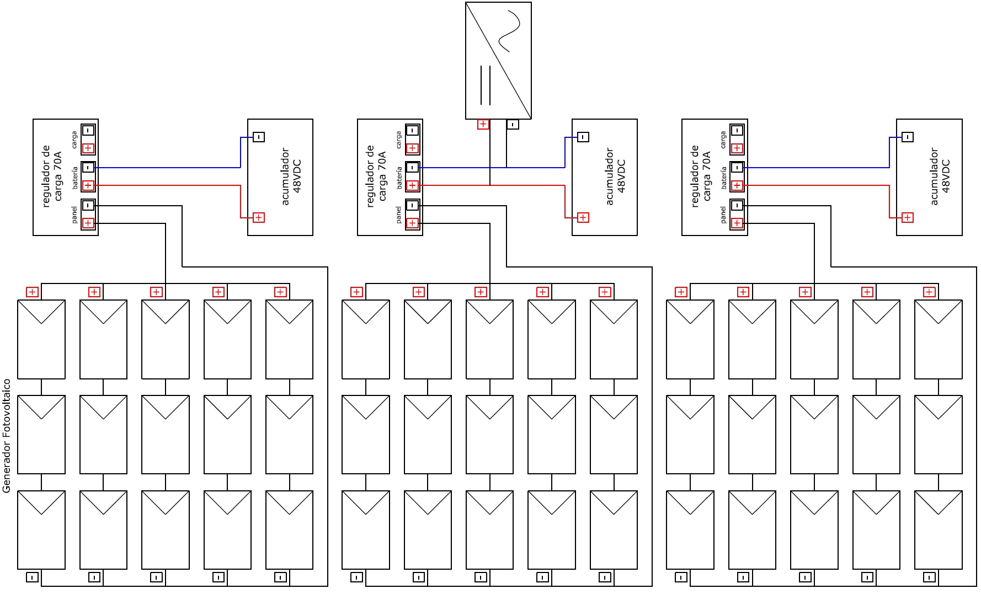
Resultados Obtenidos
Diseño Planta Fotovoltaica

Slide 31
Resultados Obtenidos
Sostenibilidad Económica

Slide 32
Resultados Obtenidos
Sostenibilidad legal y social
  Contrato de servicios
  Comités de Electrificación
Sostenibilidad medioambiental
  Capacitación manejo ambiental

Slide 33
Conclusiones
Se logró determinar las posibles fuentes para generación con energía renovable en la comunidad de Yaap, siendo la energía solar fotovoltaica y la energía hidráulica, con mayor potencial para su uso en el sector.
Con el análisis y visitas a la comunidad se pudo estimar la demanda máxima proyectada a 15 años, el valor obtenido es de 5,88 KVA, dimensionando la misma para 50 clientes potenciales de la red en Yaap.
Para los usos estimados que los habitantes pueden dar a la energía, se determinó la demanda total de energía diaria que está por el orden de los 32 kWh, la cual incluye 11 luminarias, para iluminación pública eficiente en la comunidad.

Slide 34
Conclusiones
La mejor alternativa para implementar la generación en la comunidad de Yaap, es la solar fotovoltaica, en términos económicos, frente a la hidráulica es 4,47% menor, y frente a la extensión de red es 7,47% más económica.
Se diseñó una micro red, que será abastecida de la planta de generación fotovoltaica, con potencia nominal de 11,25 kW, que consta de 45 módulos solares fotovoltaicos de 250 Wp, distribuidos en 15 ramas en paralelo.
Se socializó con la comunidad la posibilidad de electrificar, con fuentes de generación renovable, prestando mucho interés por este tipo de energía.

Slide 35
Recomendaciones
Previo a la ejecución del proyecto en la comunidad, realizar visita y determinar si los posibles usuarios no han migrado a otros sectores del país, lo que nos permitiría actualizar los beneficiarios a ser atendidos con la energía eléctrica.
Coordinar actividades con el alcalde del cantón Logroño, el presidente de la junta parroquial de Yaupi y con el Síndico de la Comunidad, para fines de apoyo logístico, previo el ingreso a la zona y posteriores trabajos a ejecutar.

Slide 36
Recomendaciones
A la Empresa Eléctrica Regional CENTROSUR, coordinar con organismos crediticios para la adquisición de fondos y posterior instalación de micro red en la comunidad de Yaap, para que estos usuarios dejen su dependencia a los combustibles fósiles.
Que la Universidad de las Fuerzas Armadas ESPE, coordine con entidades eléctricas del país, para futuros proyectos de generación renovable en diferentes zonas aisladas del territorio ecuatoriano y poder ejecutar estos proyectos con estudiantes investigadores y en el futuro ejecutar estas obras.

Slide 37
GRACIAS

